Slide 1
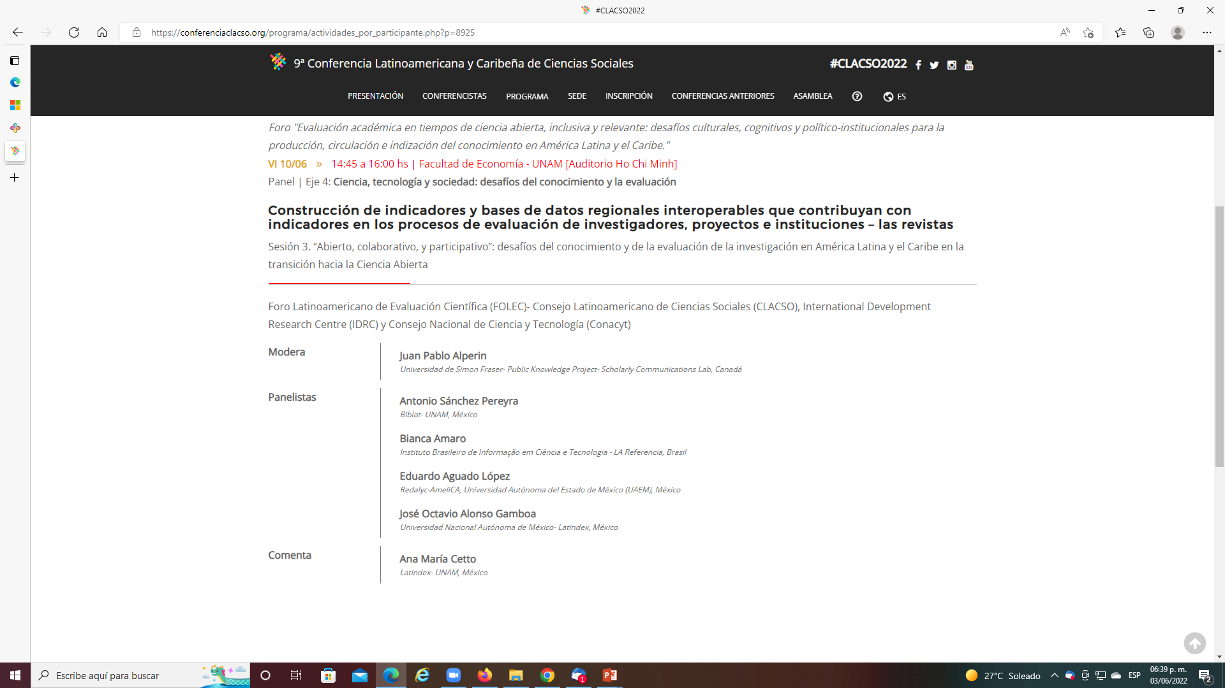
https://conferenciaclacso.org/programa/foro_tematico.php?ca=64

Slide 2
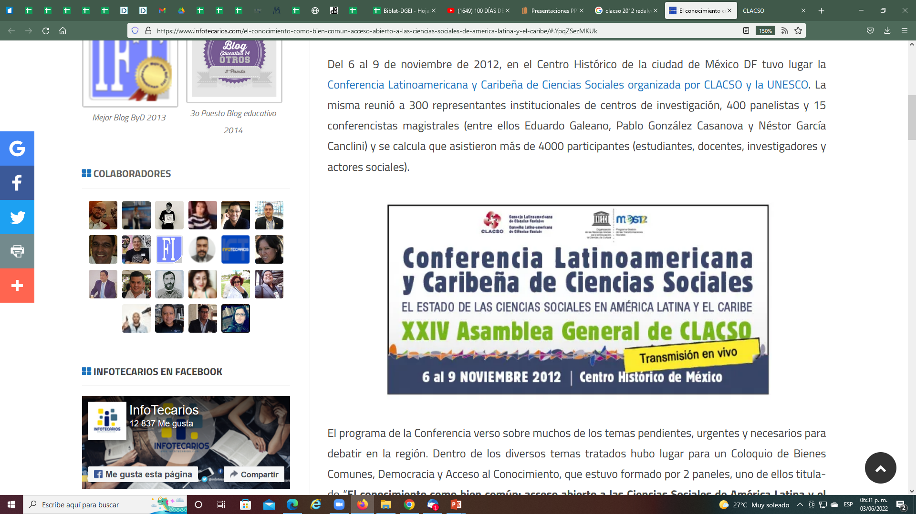
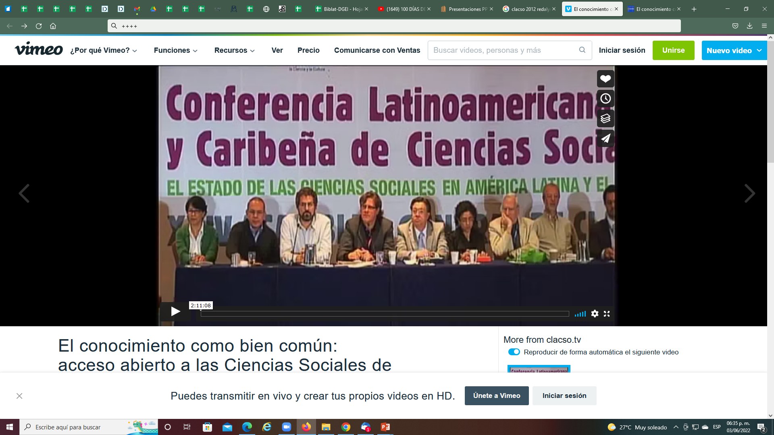
https://vimeo.com/78342160

Slide 3
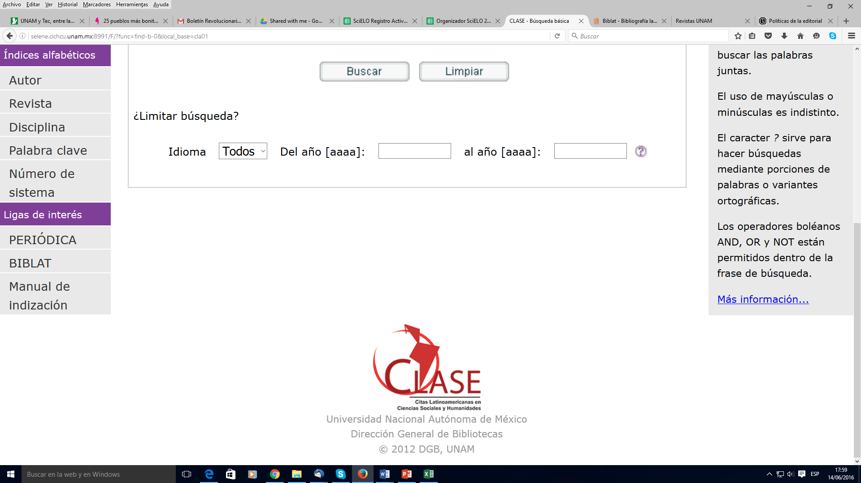
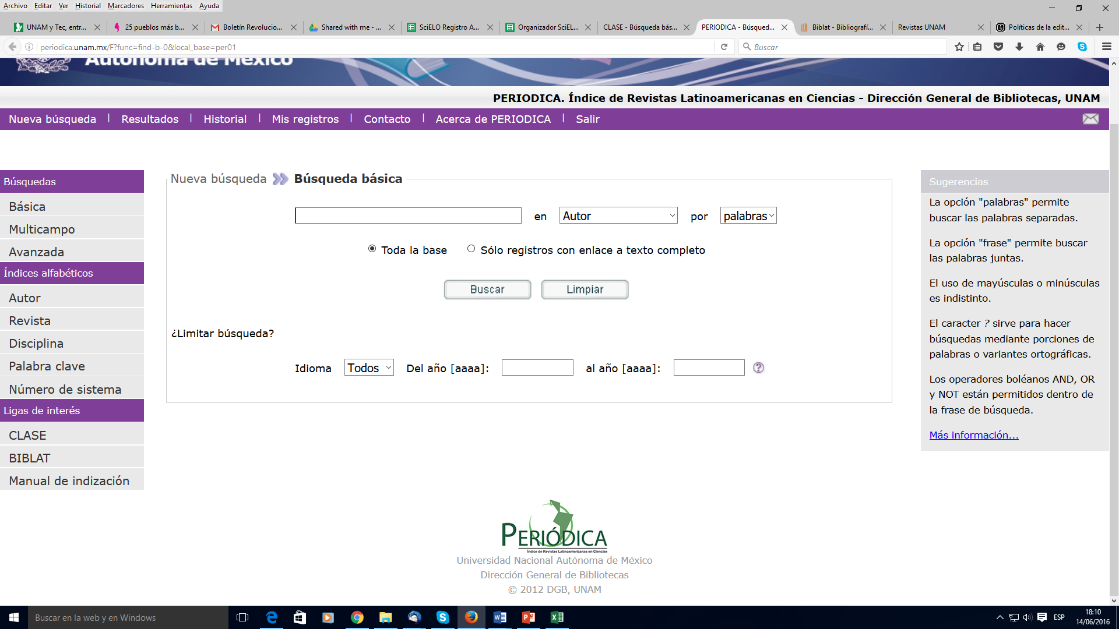
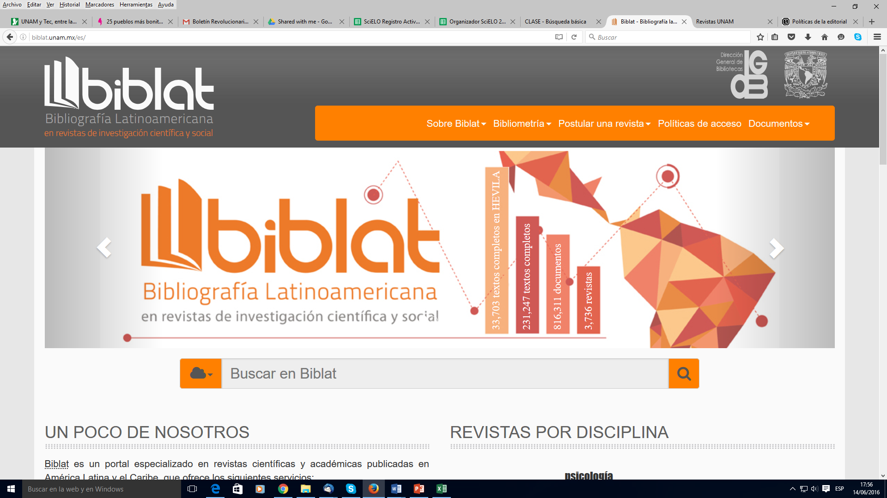
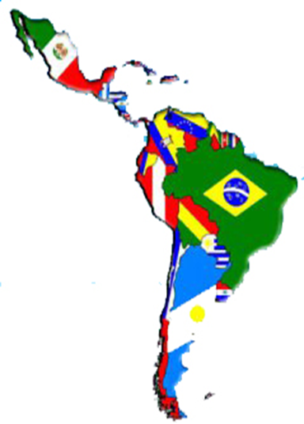


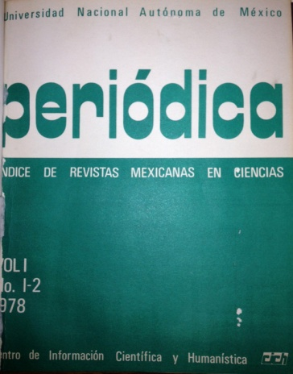




+
=
1975
1978
2008
1975-1997: 22 años – Índices impresos
1997-2022: 25 años – Internet (Aleph)
1986-1993:
En línea
SECOBI – CONACYT
(minisis)
2003-2010:
1989-1994:

Slide 4


REVISTAS
INDICES
flujo de la comunicación científica
evaluación cuantitativa:
indicadores
Comunicación
dictaminación
por pares
Evaluación
evaluación formal

Slide 5
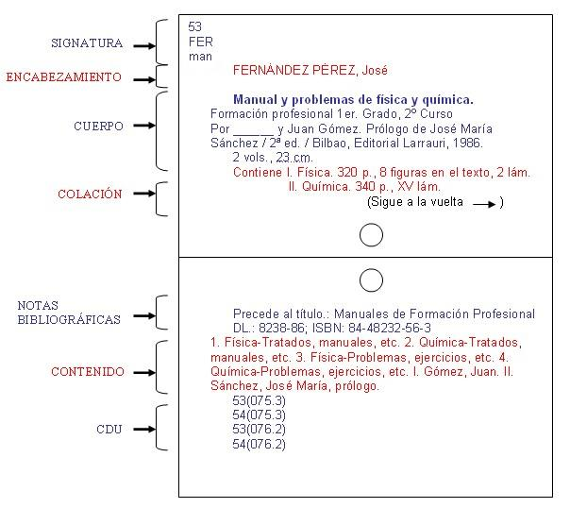
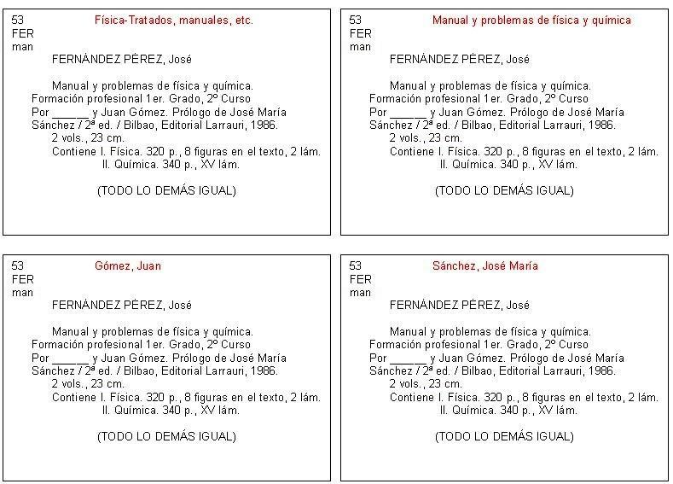
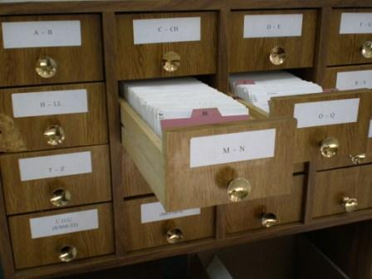
ficha catalográfica
registro bibliográfico
fichas complementarias
CDU autor
título
“campos de búsqueda”
Indica lugar físico en estantería
Descripción física y del contenido del libro
Número de la Clasificación Decimal Universal
http://www.santiagoapostol.net/biblioteca/2007-09-18_113806.jpg

Slide 6
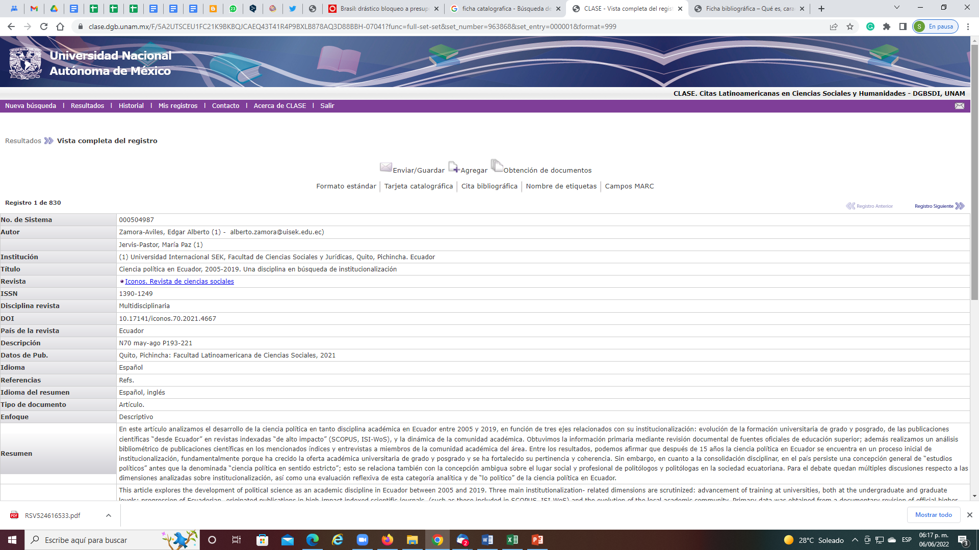
https://clase.dgb.unam.mx

Slide 7
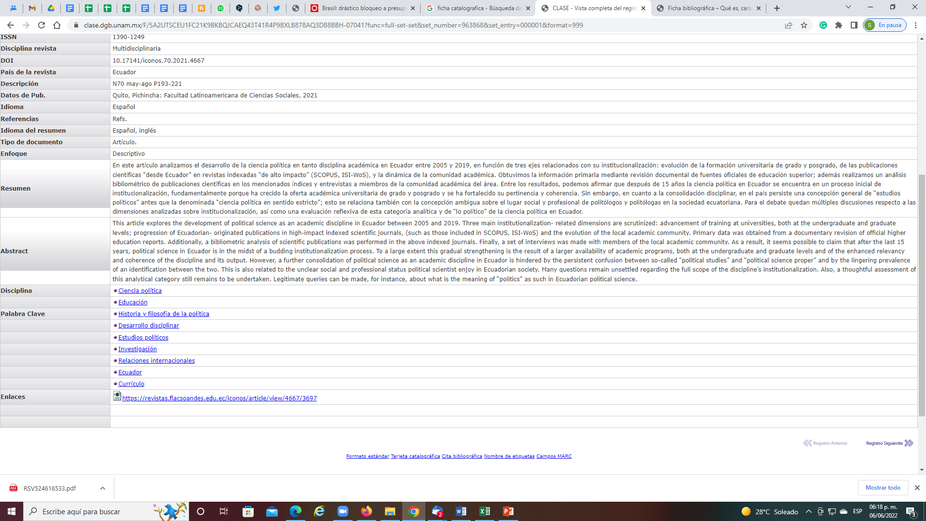
https://clase.dgb.unam.mx

Slide 8
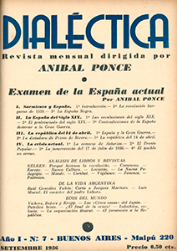

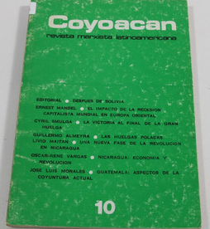
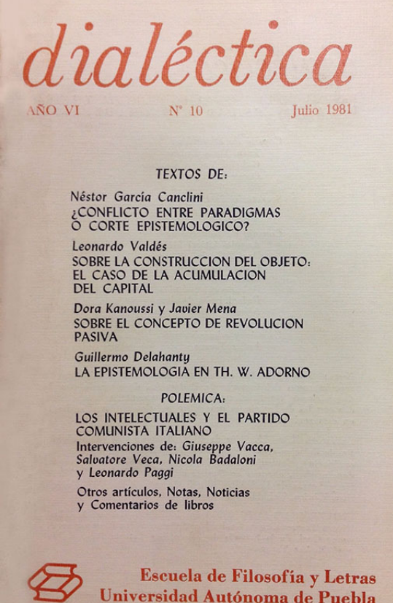




Slide 9
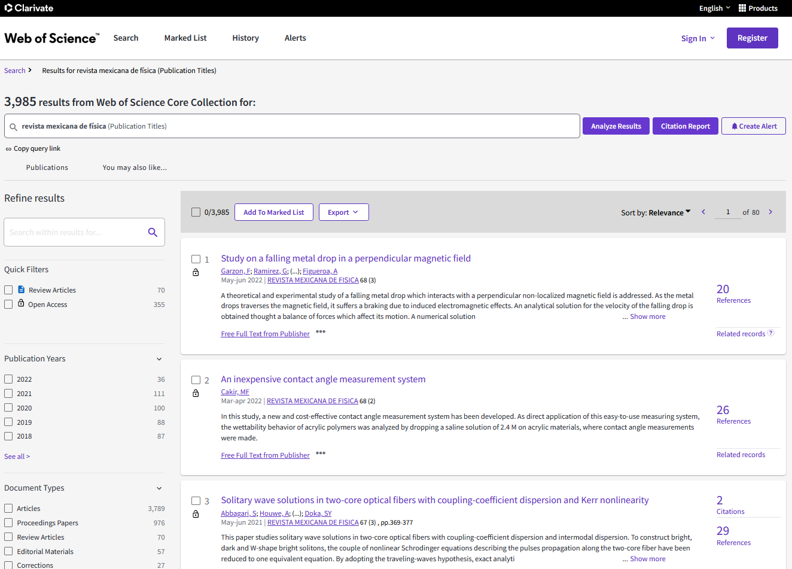
Revista Mexicana de Física
Web of Science
(antes ISI)

Slide 10
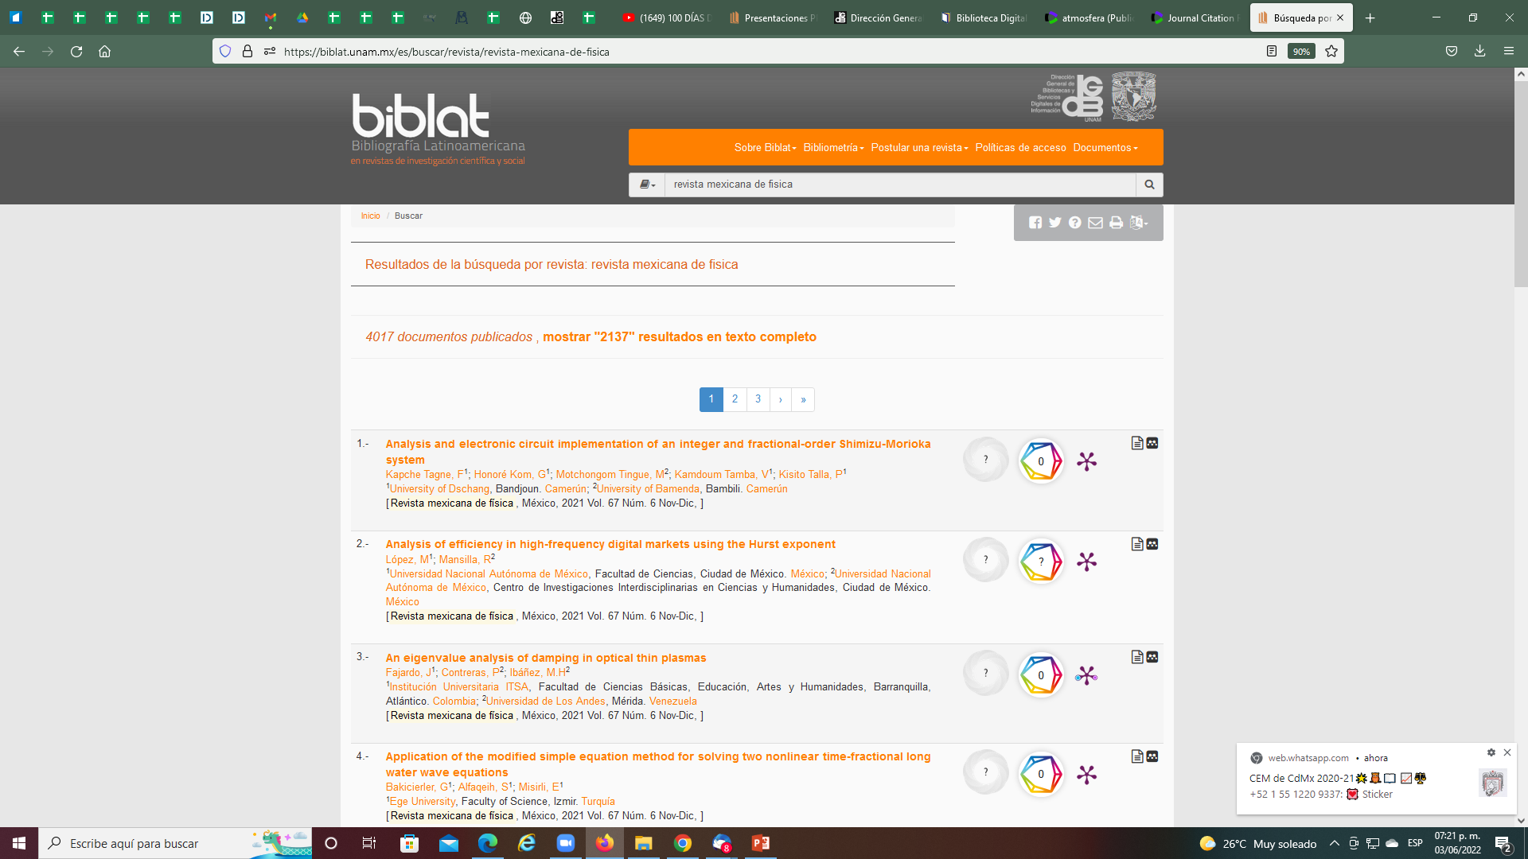

Revista Mexicana de Física

Slide 11
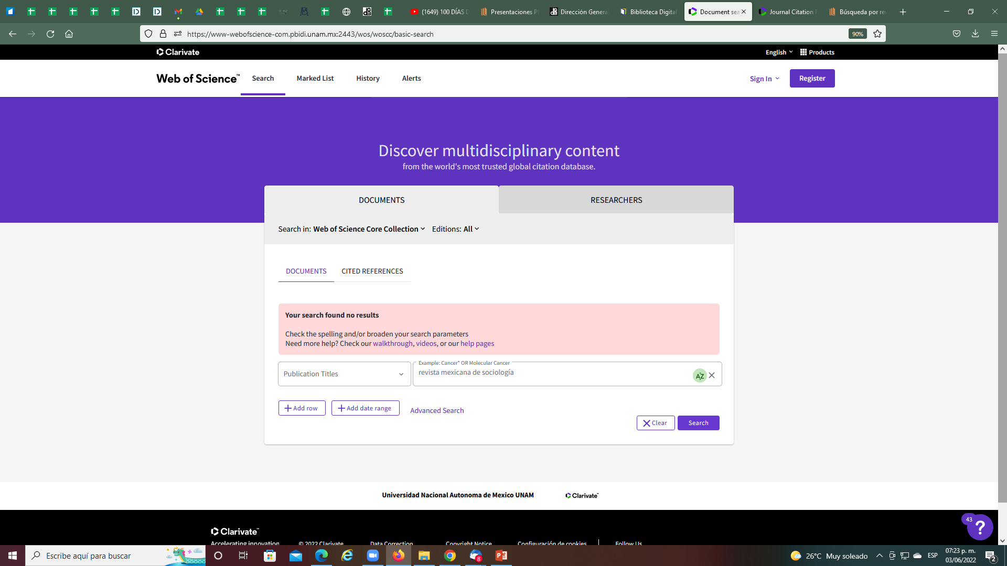
Revista Mexicana de Sociología
Web of Science
(antes ISI)

Slide 12
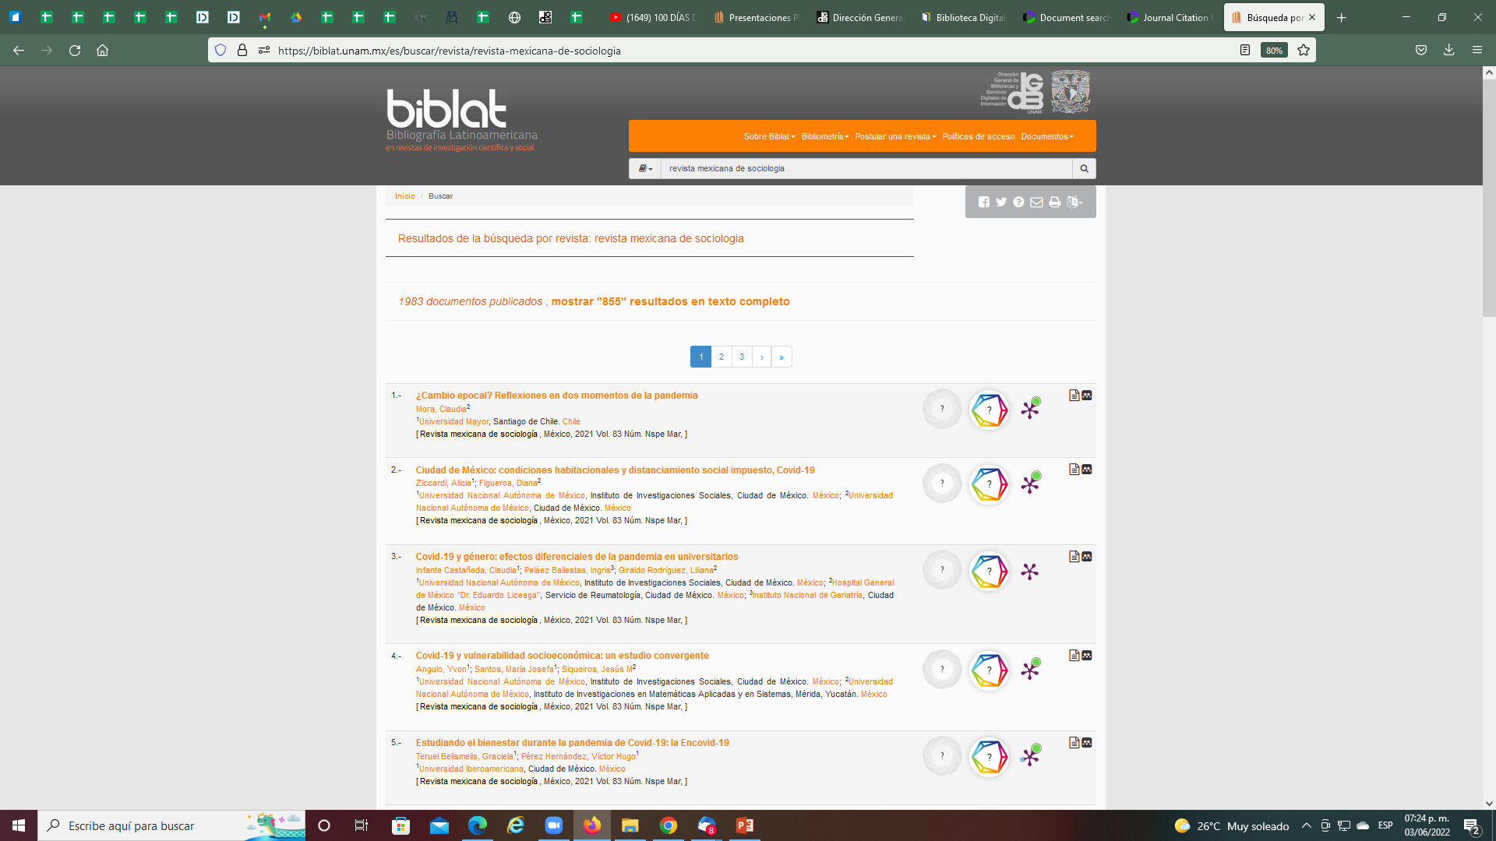
Revista Mexicana de Sociología

Slide 13
Publish or Perish…
... bibliometría “neoliberal”

Slide 14

bibliometría
+
Indicadores de producción (artículos)
Indicadores a nivel de revista
“número de artículos publicados por…”
Índice de coautoría
Modelo de elitismo
Índice de densidad de documentos
Índice de concentración temática
Tasa de autoría exógena por revista
Tasa de autoría exógena divida por país
Documentos de una revista por institución
Documentos anuales de una revista por institución
Coautoría entre países
Autor
Revista
Disciplina
País de la revista
Institución de afiliación del autor
País de institución de afiliación del autor
Coautoría entre instituciones de autores

Slide 15
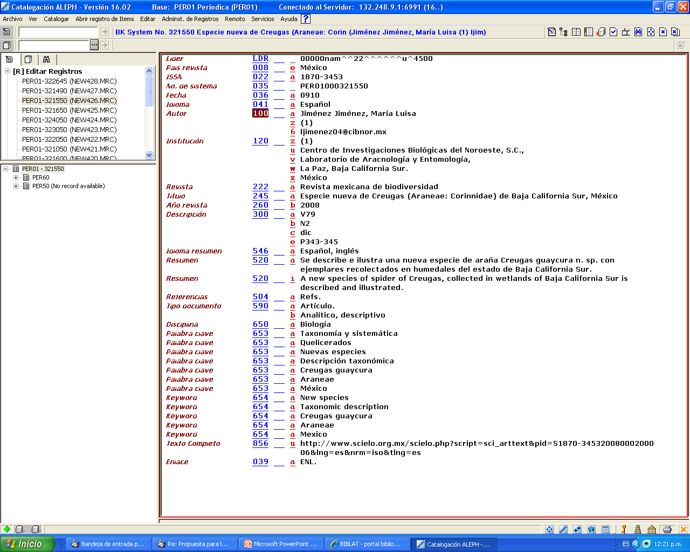
Normalización de información:
Institución de afiliación de los autores

Slide 16
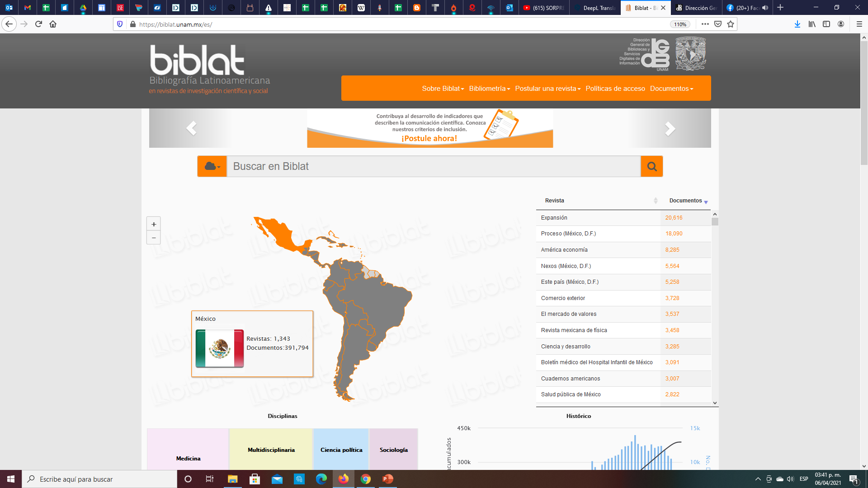
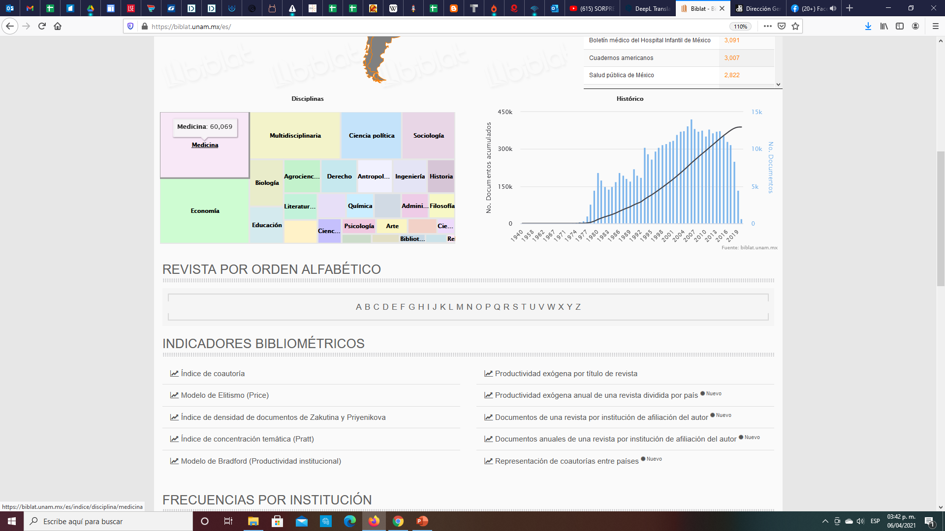
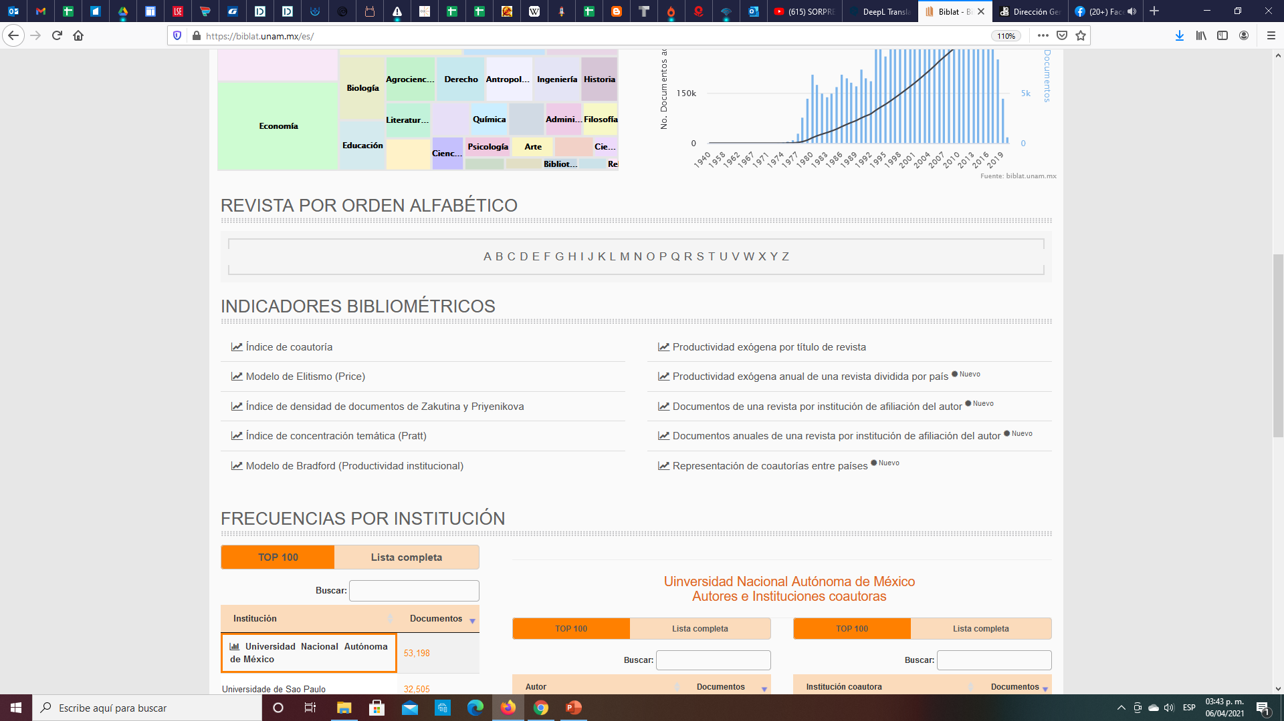
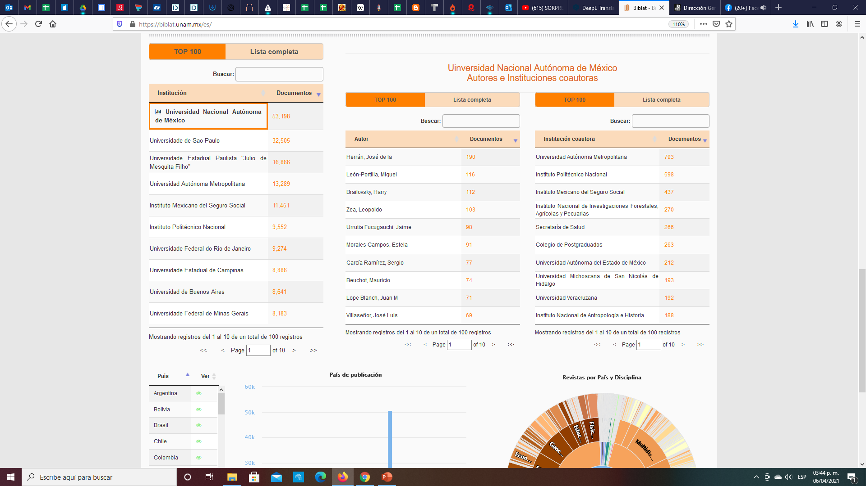
Lista de revistas por país
Cobertura de revistas por país
número de documentos indizados
enlace al registro
enlace al texto completo

Slide 17
número de documentos indizados
Por año
Cobertura de revistas por disciplina
(por país)

Slide 18
Indicadores especializados
Por revista
Comparativo
Por disciplina

Slide 19
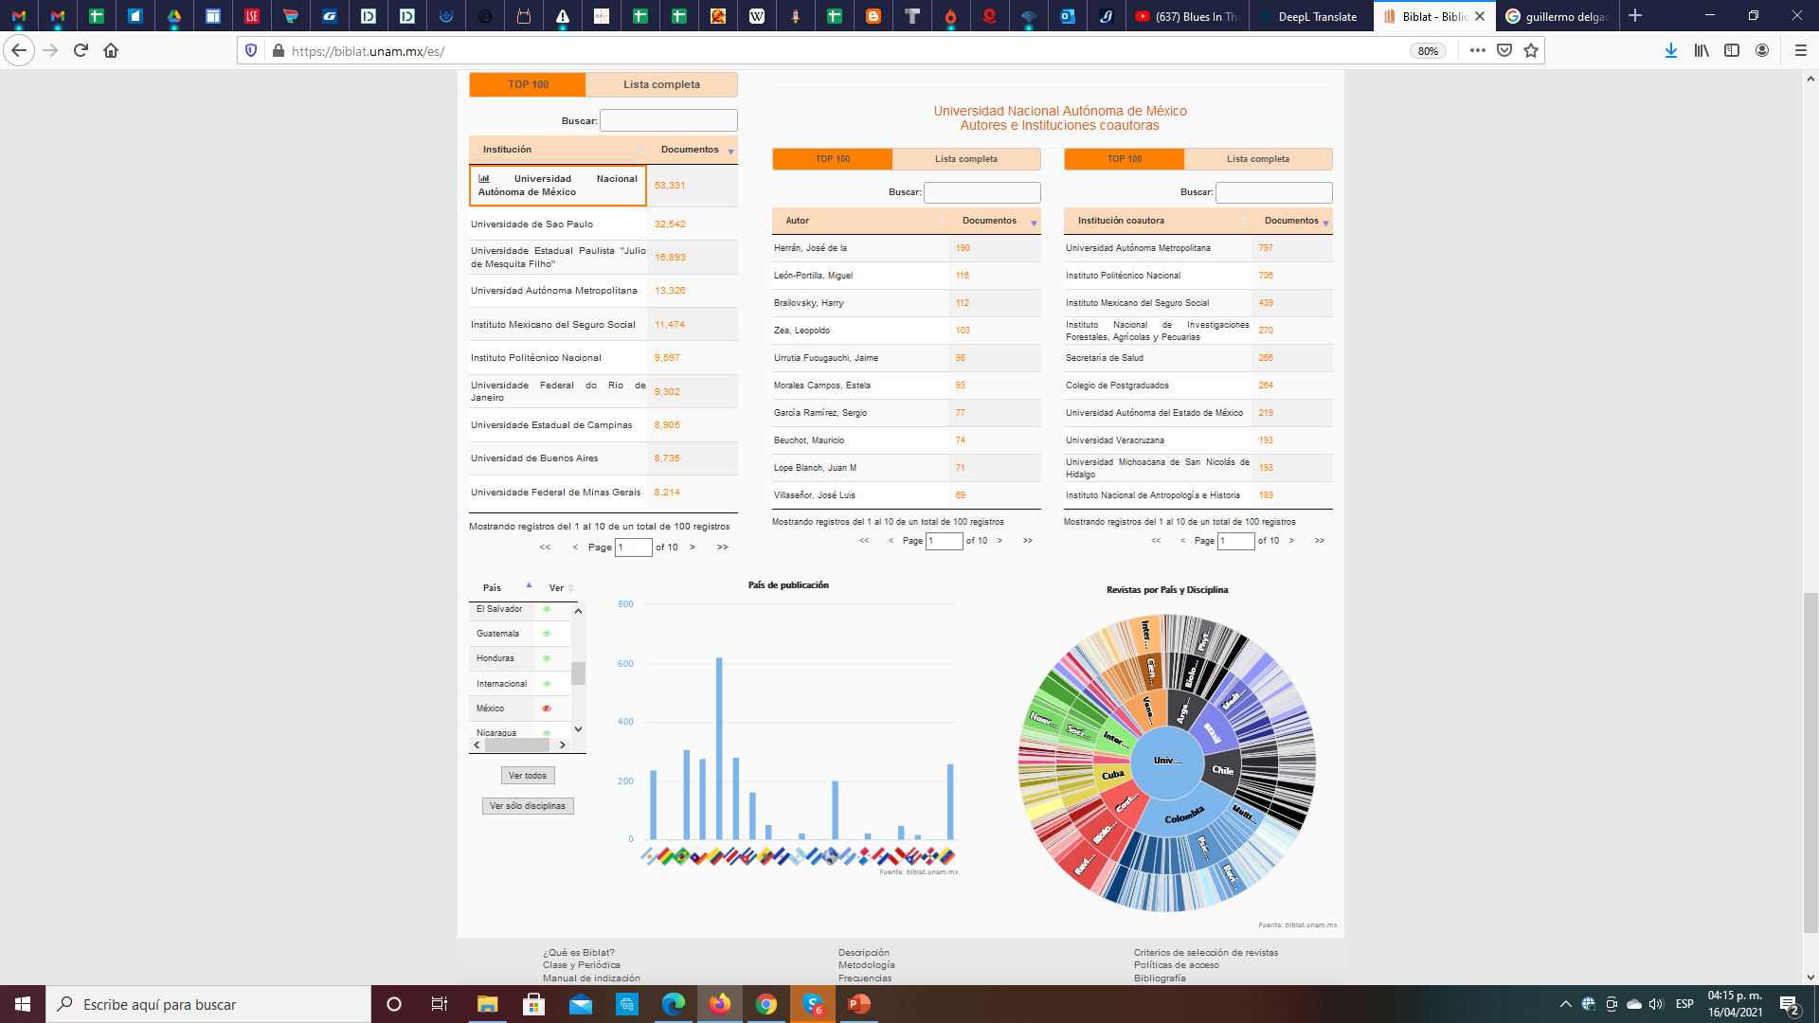
Autores
de la institución
Indicadores por institución
Número de documentos y enlaces a los documentos
Instituciones coautoras
País y disciplina de las revistas
donde publican los autores de la institución
País de la revista donde publican los autores de la institución

Slide 20
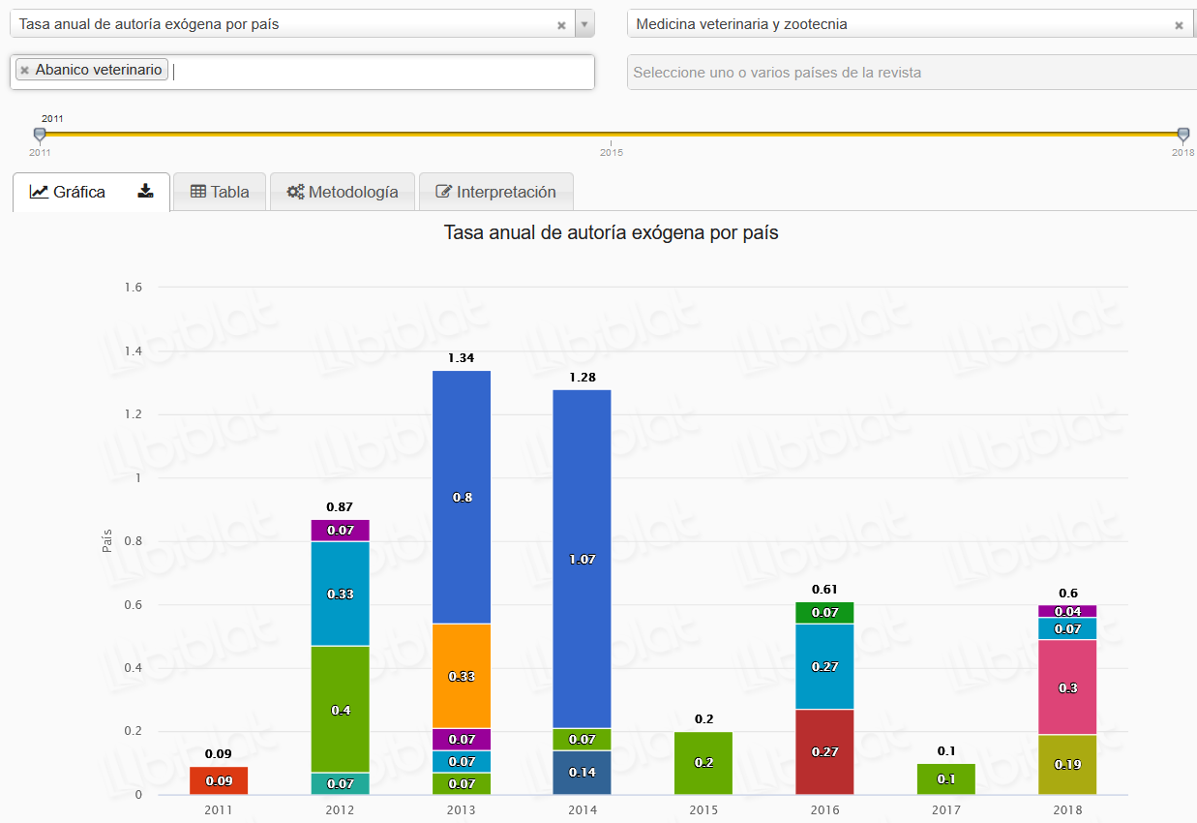
internacionalización
Valor = 0
no se publicaron artículos extranjeros
(vs país de publicación de la revista)
Uruguay
Proporción:
Autores totales / Autores extranjeros
(vs país institución autor)
Nicaragua
EE.UU.
España
Ecuador
EUA
Argentina
España
Cuba

Slide 21
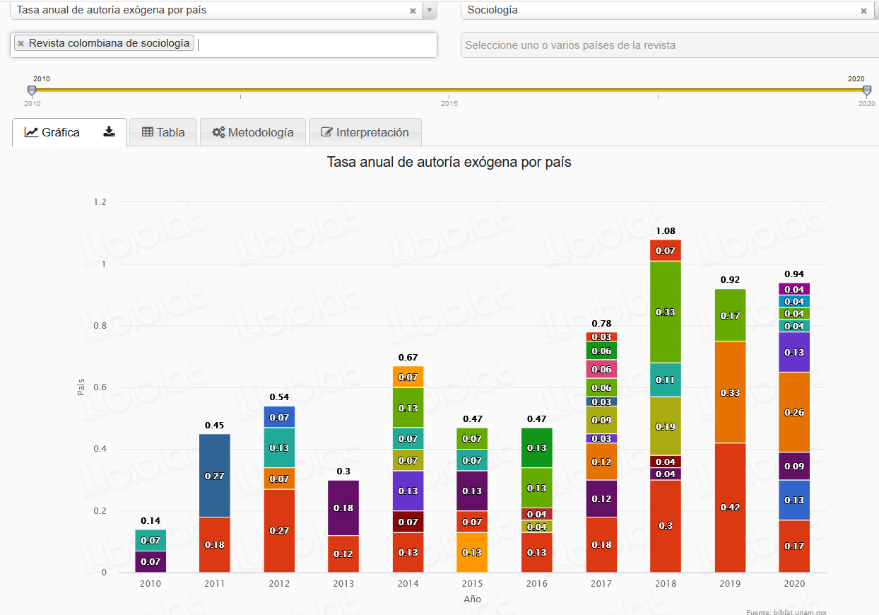
Portugal
Perú
México
EE.UU.
Ecuador
Chile
Brasil
Bolivia
Argentina

Slide 22
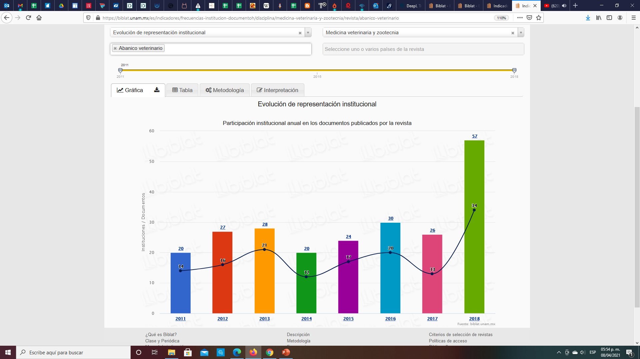
autores de 57 instituciones
34 instituciones diferentes

Slide 23
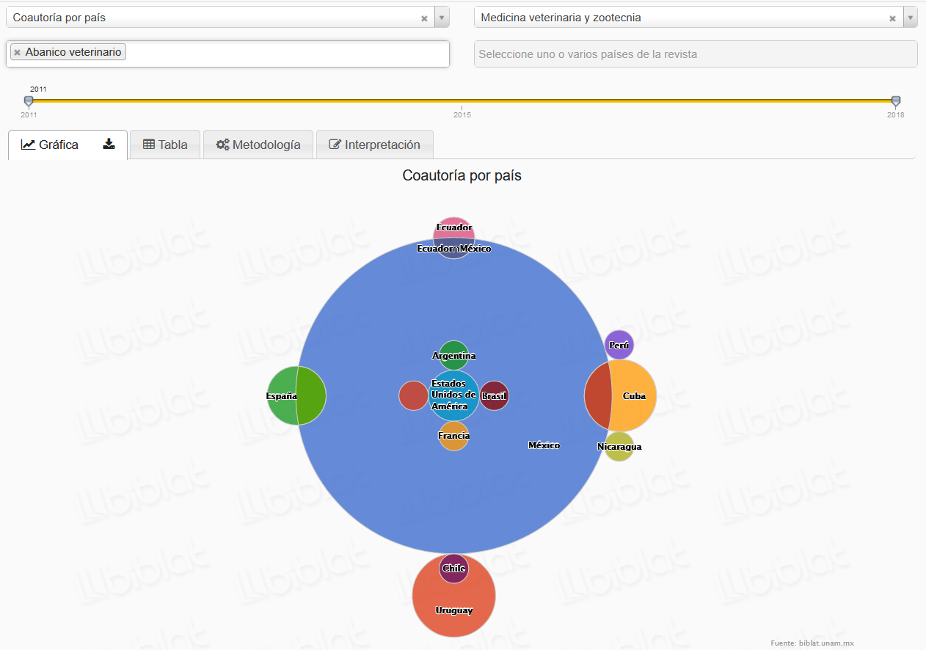

Slide 24
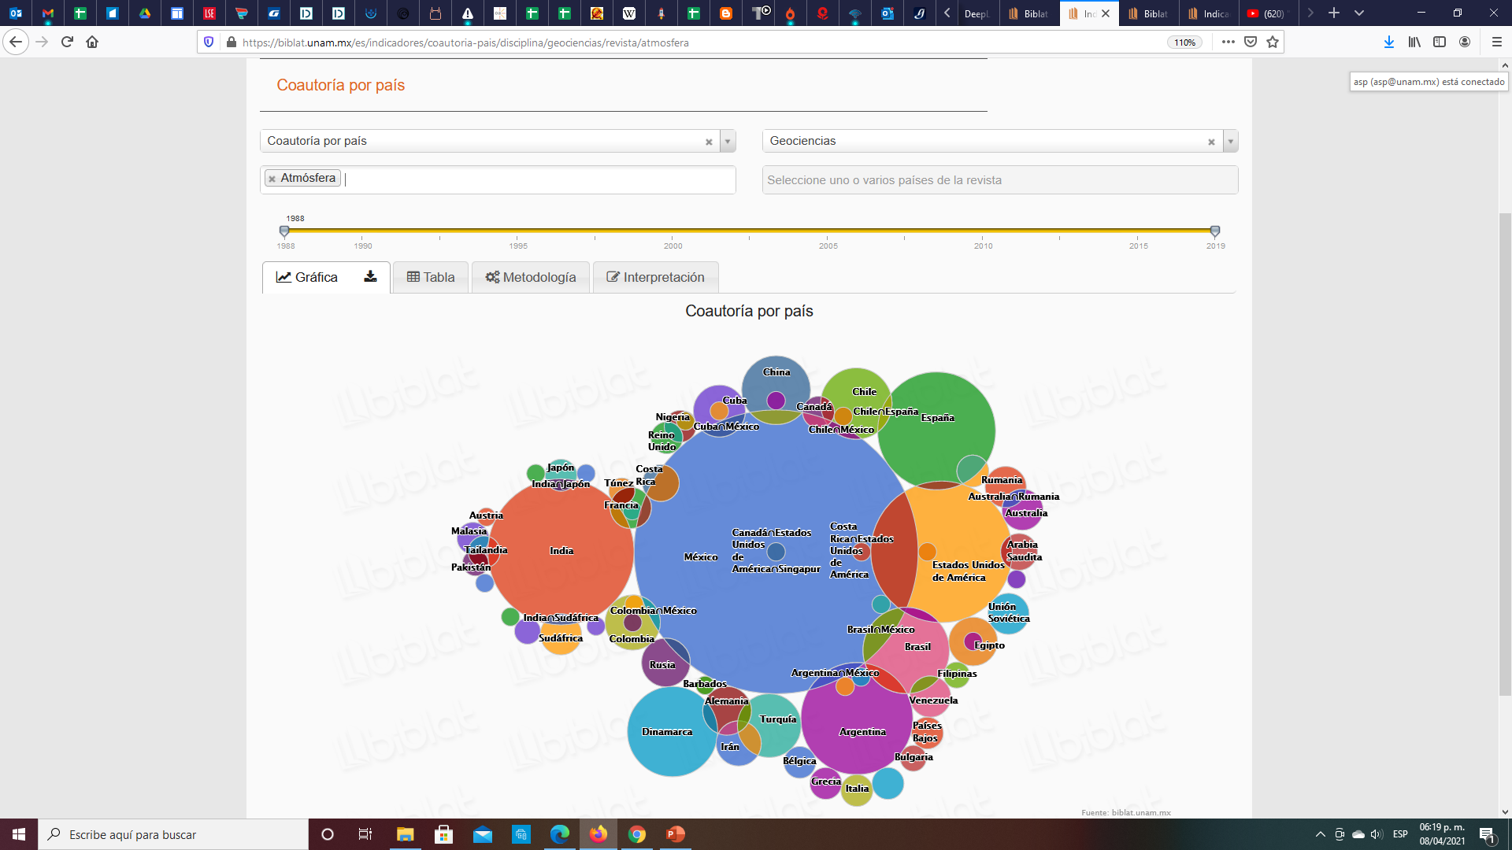

Slide 25
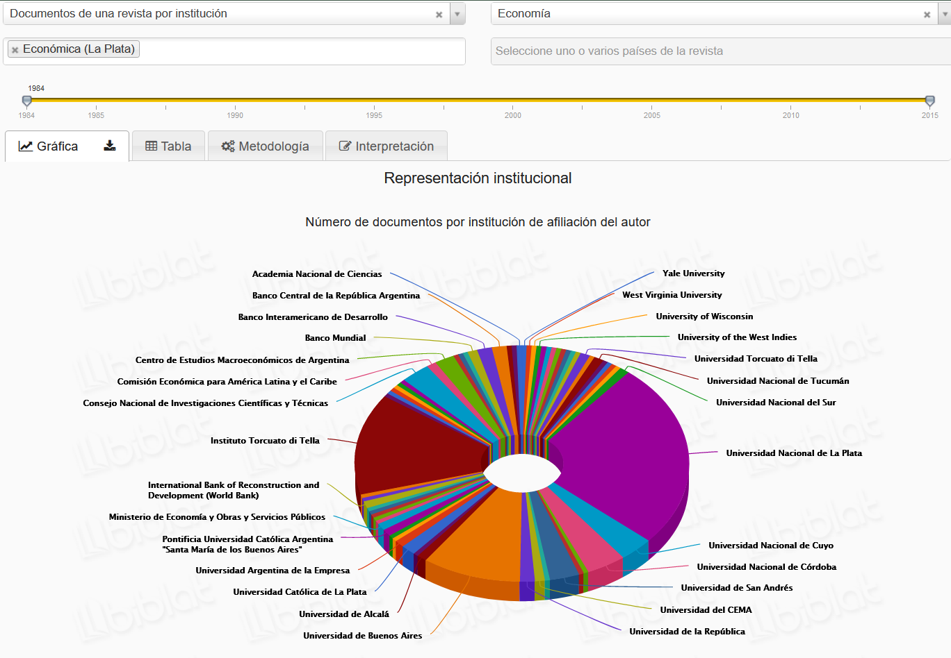

Slide 26
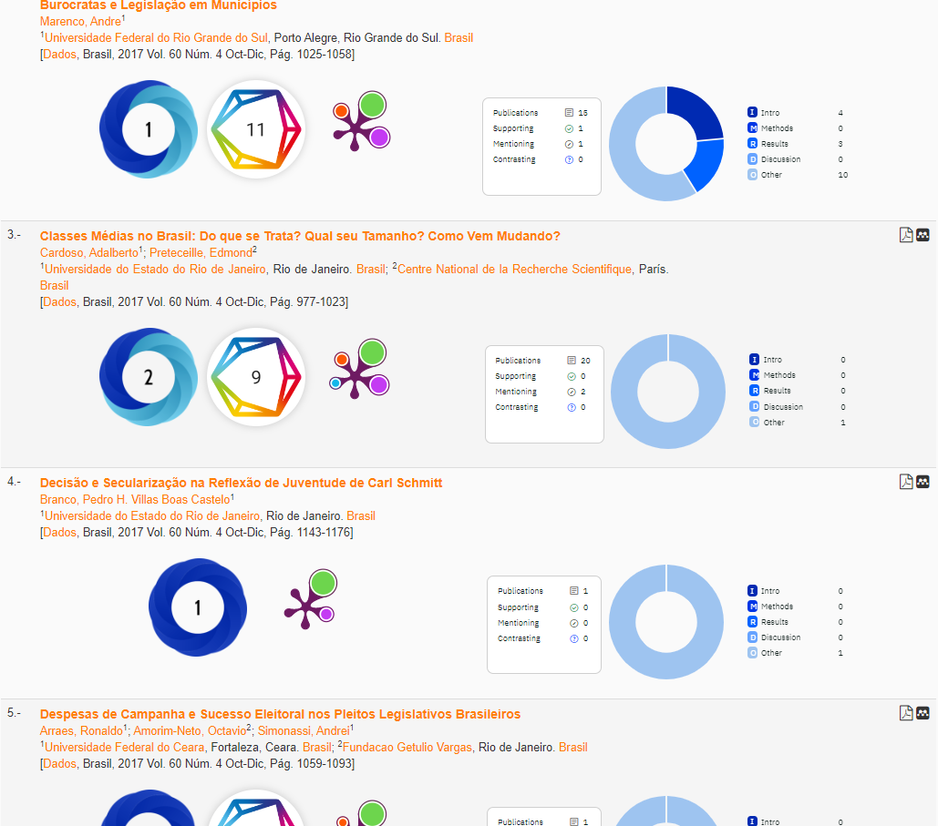
PlumX
Almetrics
Dimensions
scite

Slide 27
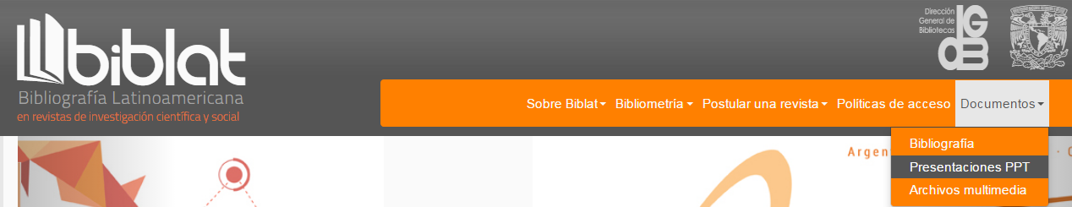

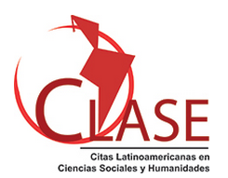
Disponible en https://biblat.unam.mx
Antonio Sánchez Pereyra
Dirección General de Bibliotecas y Servicios Digitales de Información biblat@dgb.unam.mx

